Slide 1


TIÕNG VIÖT 1
Bµi 59: ang ¨ng ©ng

Slide 2




TIÕT 2

Slide 3
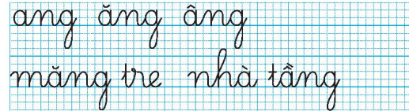
3
ViÕt

Slide 4


Slide 5

NGHØ GI÷A GIê

Slide 6

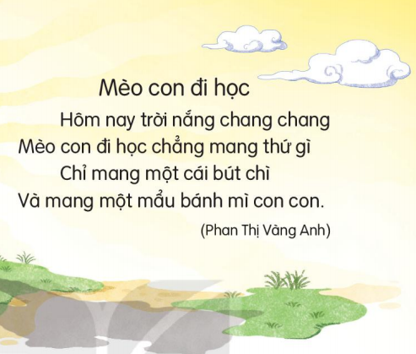
4
§äc

Slide 7


Nãi
MÆt tr¨ng vµ mÆt trêi
5

Slide 8
DÆN Dß

